Slide 1
Измерения в геометрии
Объем и его измерения
Формулы объема многогранников и тел вращения
Формулы площади поверхности цилиндра, конуса
Подобие тел

Slide 2
Объем и его измерения
План занятия
Понятие объема
Объем параллелепипеда
Объем призмы
Объем пирамиды

Slide 3
Понятие объема
Часть пространства, занимаемого геометрическим телом , называется объемом этого тела
Любая фигура на плоскости имеет свою площадь
Любое тело в пространстве обладает объемом
S – это положительная величина, численное значение которой обладает следующими свойствами:
V – это положительная величина, численное значение которой обладает следующими свойствами:
Равные фигуры имеют равные площади
Равные тела имеют равные объемы
Если фигура, составлена из нескольких фигур, то её площадь равна сумме площадей этих фигур
Если тело разбито на части, то объем равен сумме объемов этих частей
В качестве единицы измерения площади обычно берут квадрат со стороной равной единице измерения отрезков
Объем куба, ребро которого равно единице длины, равен единице

Slide 4
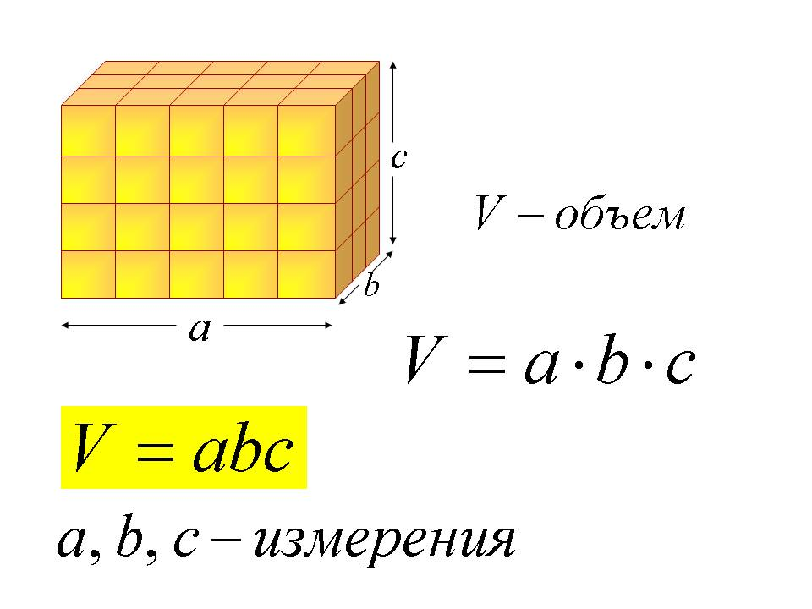
Объём прямоугольного параллелепипеда
Теорема:
Объём прямоугольного параллелепипеда равен произведению трёх его измерений.
a,b,c – измерения прямоугольного параллелепипеда.
V = abc
Следствие :
объём прямоугольного параллелепипеда равен произведению площади основания на высоту.
V = abc=Sh

Slide 5
Найдите объем тела
б)6120см³
а) 160дм³
В)186дм³

Slide 6
Задача №4
Кирпич размером 25 Х 12 Х 6,5 см имеет массу 3,51 кг.
Найдите его плотность.
Дано:
Параллелепипед
длина a =AB =25 см;
ширина b=BC=12 см;
высота c=CC₁=6,5 см
масса 3,51 кг
Найти: p плотность
Решение:
1. Формула плотности
2. Формула объема параллелепипеда
3. Плотность кирпича вычислим по формуле

Slide 7
Задача №5
Требуется установить резервуар для воды емкостью 10 м³ на прямоугольной площадке размером 2,5 Х 1,75 м, служащей для него дном. Найдите высоту резервуара.
Дано:
Параллелепипед
объем V=10м³;
длина a =AB =2,5 м
ширина b=BC=1,75 м;
Найти: высоту c=CC₁
Решение:
1. Формула объема параллелепипеда
2. Из формулы объема выразим высоту с=СС₁

Slide 8
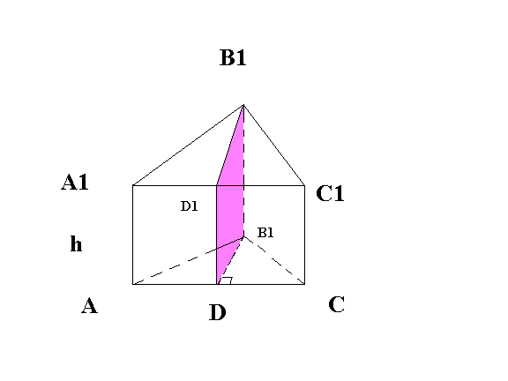
Объём призмы
Теорема:
Объем прямой призмы равен произведению площади основания на высоту
V=S_{ABC}∙ h
V=S_{основания}∙ h

Slide 9
Задача №8
Диагональ правильной четырехугольной призмы равна 3,5 см, а диагональ боковой грани 2,5 см. Найдите объем призмы.
Дано:
Четырехугольная призма
AC₁= 3,5см – диагональ призмы;
DC₁ =2,5см – диагональ грани
Найти: V – объем призмы
Решение:
1. Формула объема призмы
S_{осн} = AD*DC, h=CC₁
2. Т.к. призма правильная все углы по 90⁰,стороны основания равны
3. Рассмотрим треугольник AC₁D. По т. Пифагора найдем AD
4. Рассмотрим треугольник DC₁C. По т. Пифагора найдем C₁C
5. Найдем
6. Найдем объема призмы по формуле

Slide 10
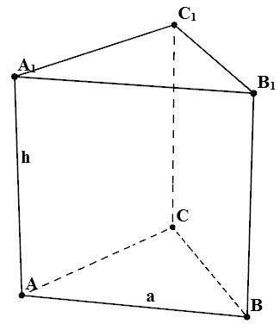
Задача №9
Боковые ребра наклонной треугольной призмы равны 15 м, а расстояния между содержащими их параллельными прямыми 26 м, 25 м и 17 м. Найдите объем призмы.
Дано:
Треугольная призма
AВ= 26м;BC=25м; AC=17м
AA₁=h=15м
Найти: V – объем призмы
Решение:
1. Формула объема призмы
2. По формуле Герона найдем площадь основания
3. Найдем периметр треугольника ABC
4. Тогда
5. Найдем объем призмы по формуле

Slide 11
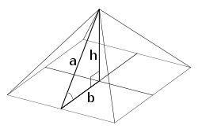
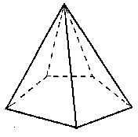
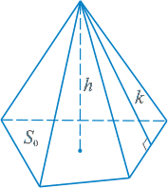
Объём пирамиды
S_{осн.} – площадь основания пирамиды, H – высота пирамиды

Slide 12
Задача №12
Основание пирамиды - прямоугольник со сторонами 9 м и 12 м; все боковые ребра равны 12,5 м. Найдите объем пирамиды.
Дано:
Прямоугольная пирамида
AВ= 9м;BC=12м; AS=12,5м
Найти:
V – объем пирамиды
S
В
С
А
O
Решение:
D
1. Формула объема пирамиды
высота пирамиды SO
2. Найдем площадь основания
3. Найдем диагональ AC из треуг. ABC
4. Найдем SO из треуг. AOS

Slide 13
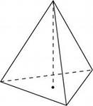
Задача №13
Основание пирамиды- равнобедренный треугольник со сторонами 6 см, 6 см и 8 см. Все боковые ребра равны 9 см. Найдите объем пирамиды.
S
Дано:
Треугольная пирамида
AВ= 6м;BC=6м; AC=8м; AS=9м
Найти:
V – объем пирамиды
B
A
O
Решение:
C
1. Формула объема пирамиды
2. По формуле Герона найдем площадь основания
3. Найдем периметр треугольника ABC
4. Тогда
5. Найдем АО, радиус окружности
6. Найдем высоту пирамиды SO из треуг. ASO
7. Найдем объем пирамиды по формуле

